Slide 1
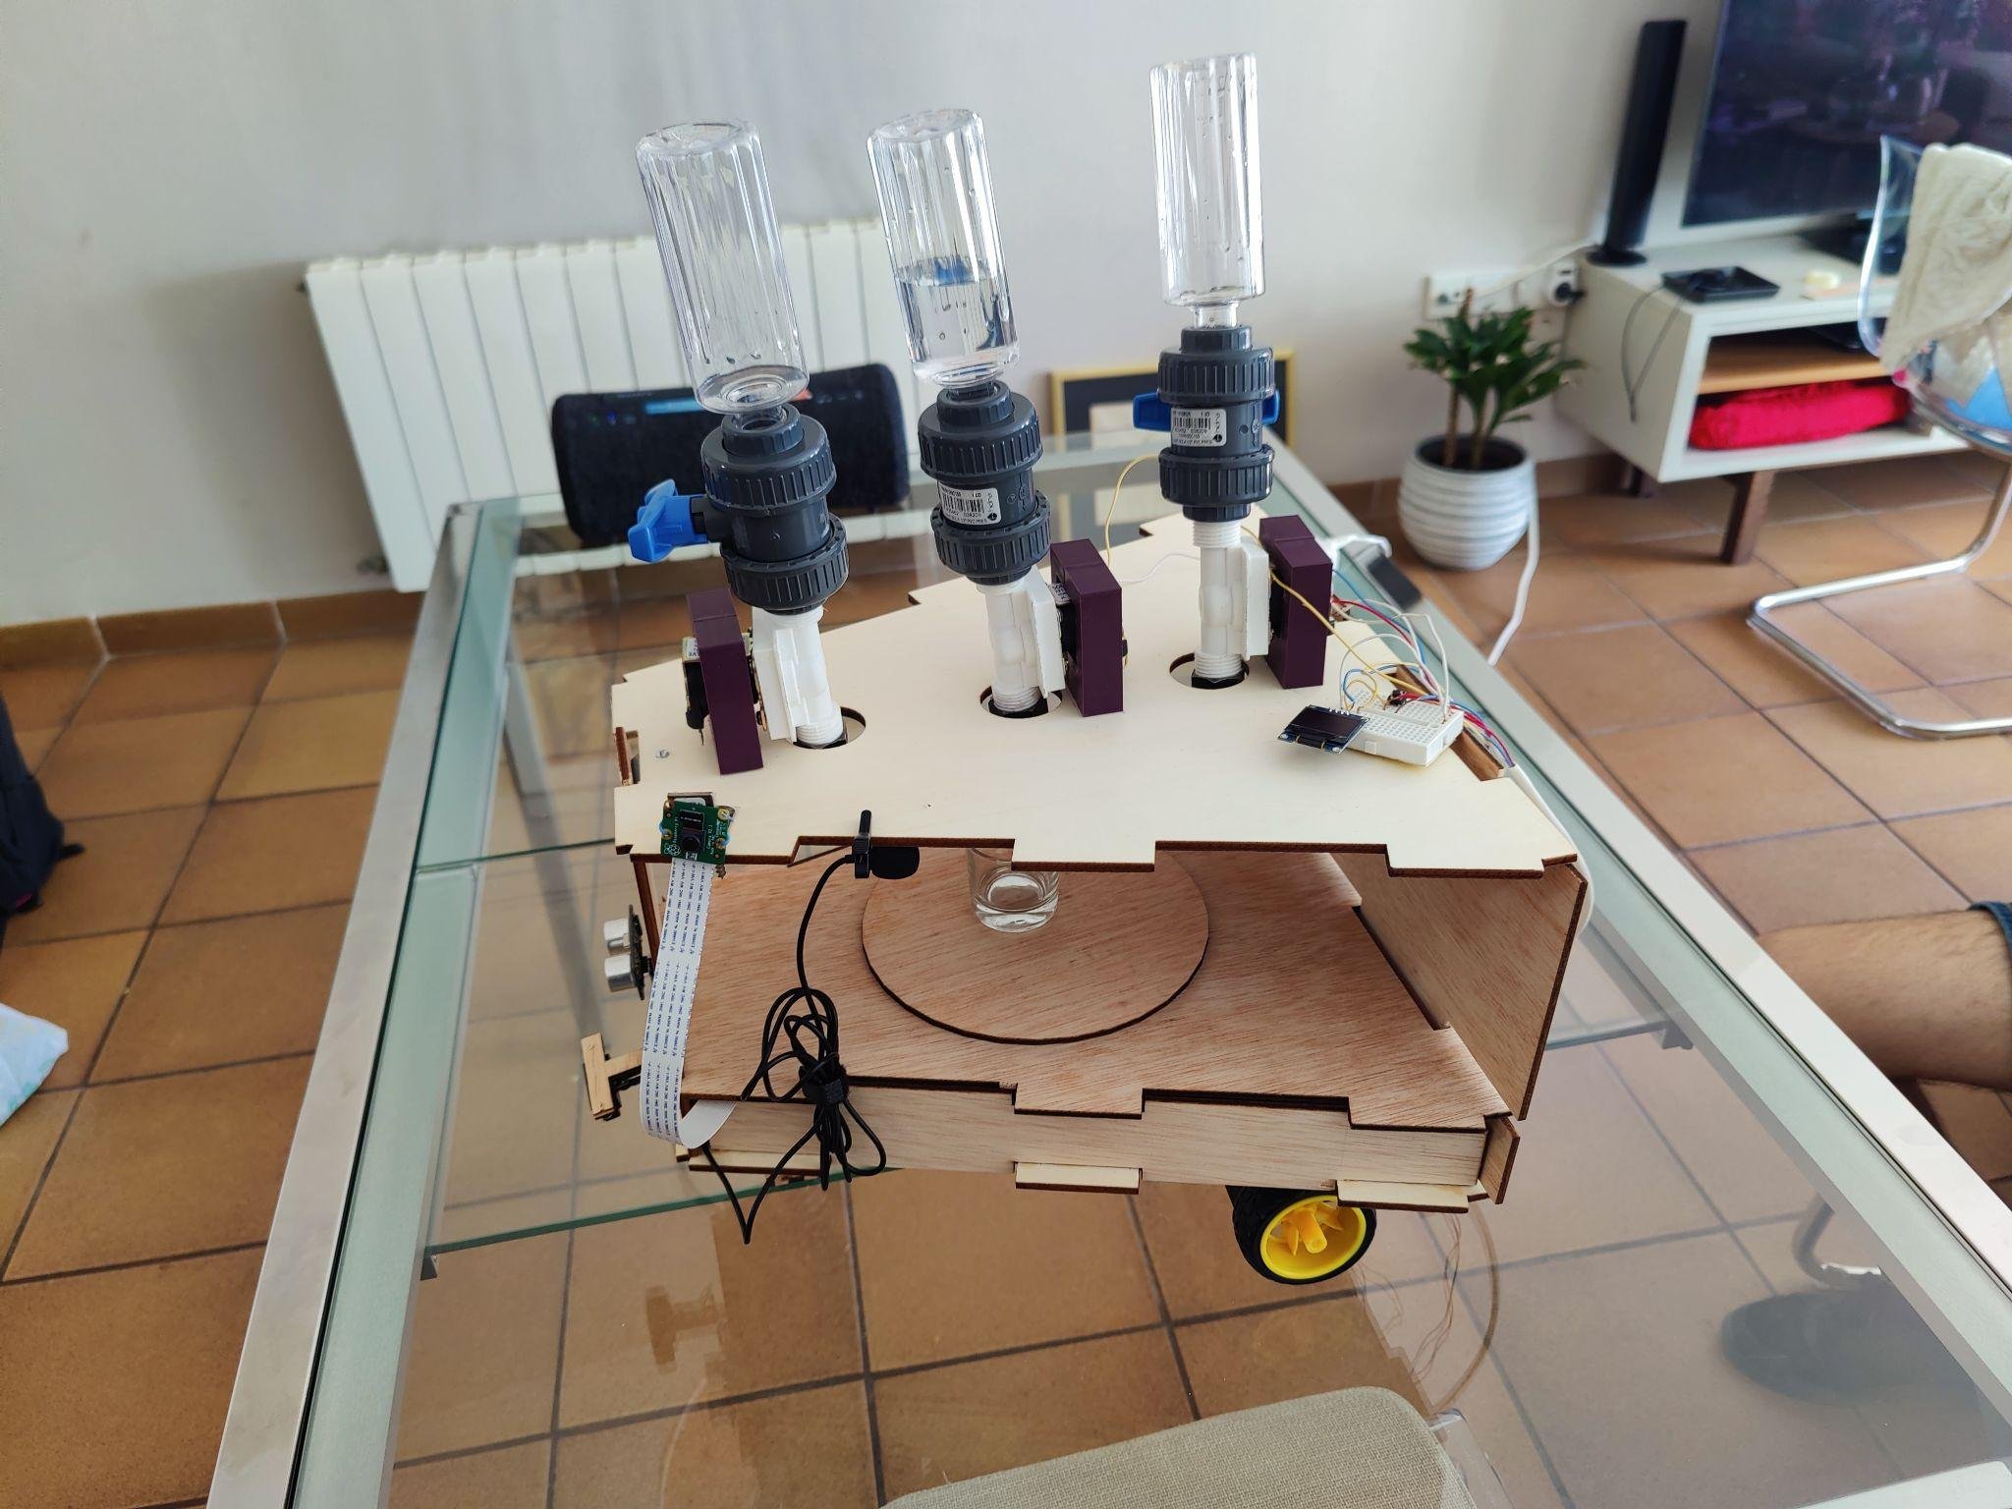

SHOTBOT
Bonaventura Munill Díaz - 1565808
Guillem Cadevall Ferreres - 1632005
Marc Serrano Sanz - 1632081
Oscar Meca Moñino - 1603973
ShotBot és un robot autònom i mòbil que serveix xupitos. Utilitza reconeixement facial per a reconèixer qui està demanant i speech-to-text per a entendre què vols.
ROBÒTICA, LLENGUATGE I PLANIFICACIÓ – ENGINYERIA INFORMÀTICA - UAB

Slide 2
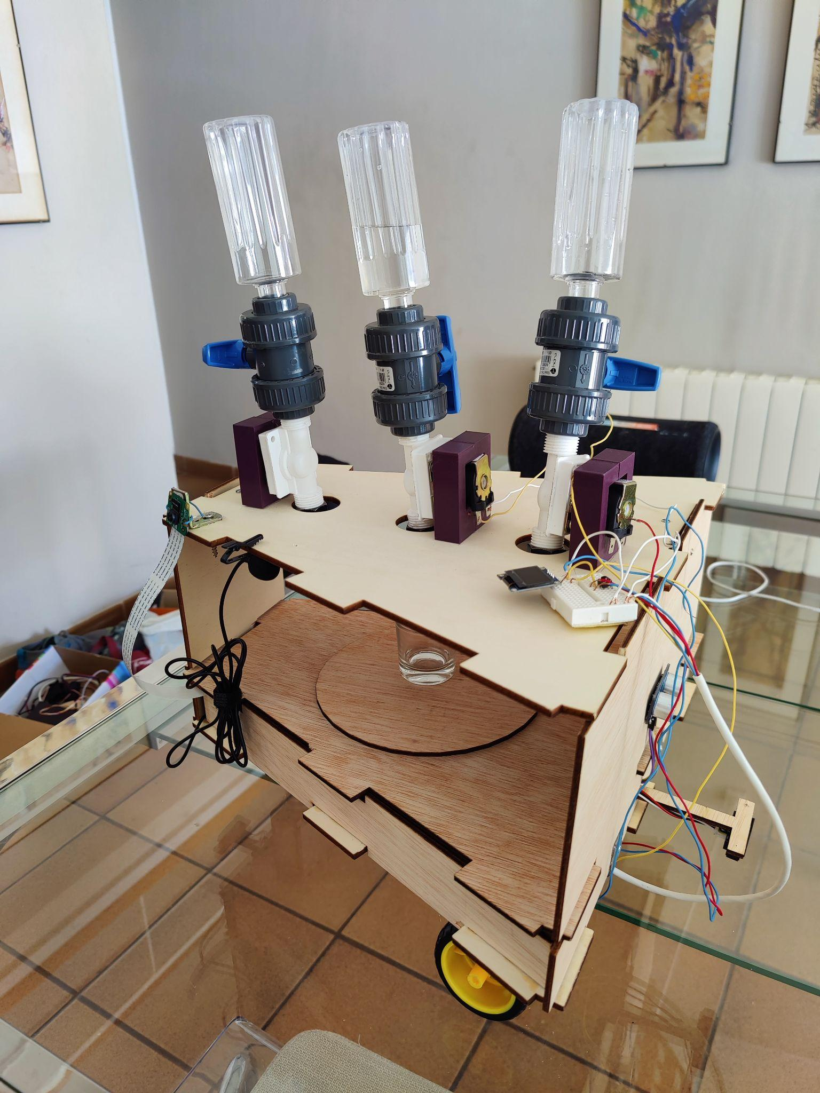
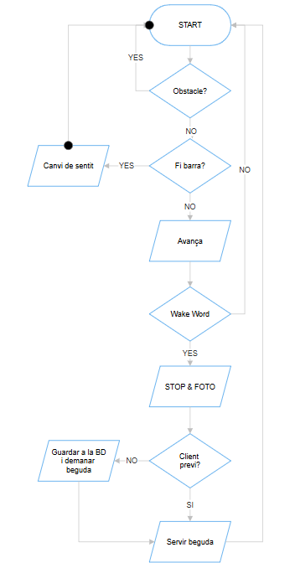
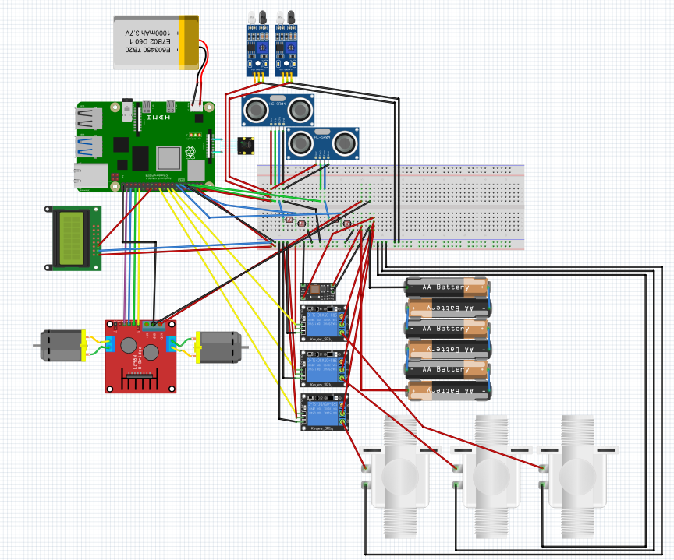
1. Arquitectura hardware i software

Slide 3
2. Algorísmica
Moviment:
- Sensors
- WakeWord
Àudio
- Fitxers d’audio
- PicoVoice.ai
Reconeixement Facial
- Histograma Orientat de Gradients (HOG)
- Eigenfaces

Slide 4
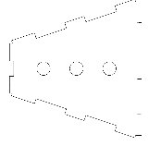
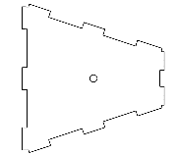
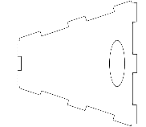


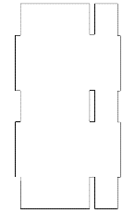
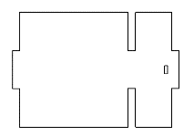
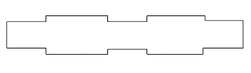
Estructura 3D, Vídeo i Git
https://www.youtube.com/watch?v=NFXD42IQADw (youtube)
guillecade22/ShotBot (github.com)

